Slide 1

Atuação dos órgãos de controle no contexto da nllc
Ítalo Pinheiro de A. Figueiredo
Abril/2024

Slide 2
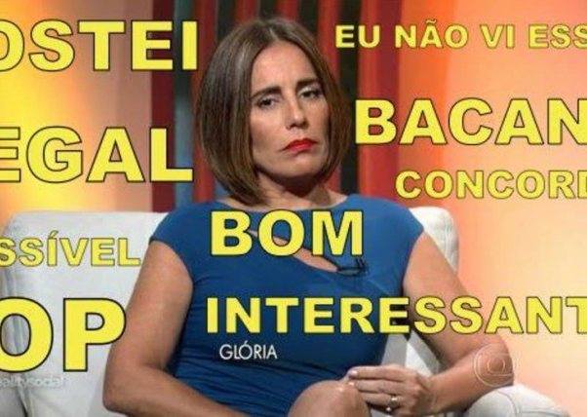
Meu desafio...
Como será atuação dos Tribunais de Contas frente aos novos princípios da Lei 14.133?

Slide 3

O que diz o ChatGPT??
Maior enfoque na eficiência e inovação
Flexibilidade e julgamento baseado em risco
Promoção da transparência e do Controle Social
Enfretamento de Desafios e Adaptação Tecnológica
Orientação e capacitação dos gestores

Slide 4
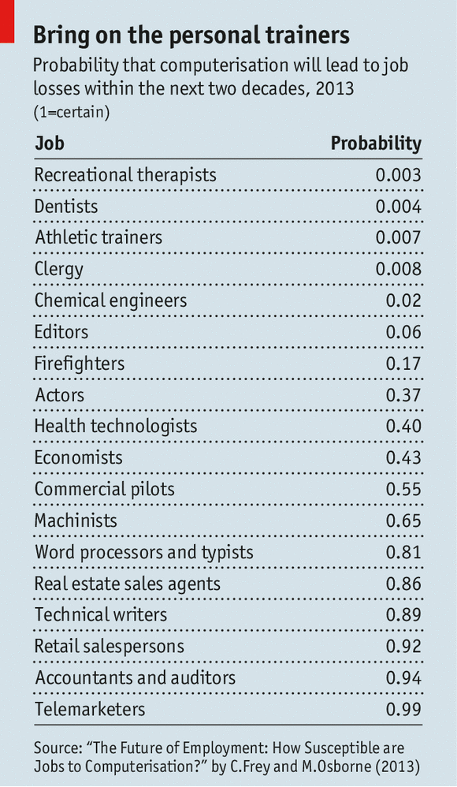

94%
Notes:
Ela traz uma projeção do mercado de trabalho para 2 décadas a frente (até 2033), estimando a probabilidade de profissões serem substituídas pela computação.
A má notícia é que a profissão de auditor tem 94% de substituição pela máquina. A boa notícia é que até lá estaremos já quase aposentados. Brincadeira.
Na verdade, a boa notícia é que a pesquisa não considera que a atividade de auditoria evolui com o tempo e à medida que as atividades atuais são automatizadas pela máquina, outras surgem para serem exclusivamente feitas pelo homem.

Slide 5


“Os deuses condenaram Sísifo a rolar incessantemente uma rocha até o alto de uma montanha, de onde tornava a cair por seu próprio peso. Pensaram, com certa razão, que não há castigo mais terrível que o trabalho inútil e sem esperança.”
Notes:
Para piorar nossa situação, as vezes nos sentimos fazendo um trabalho sem fim: processos só aumentam, irregularidades que se repetem ano após ano, órgãos que não evoluem, políticas que não tem razão de existir.
Parece que estamos vivendo o mito de Sísifo de rolar eternamente uma pedra morro acima só para vê-la cair em seguida.

Slide 6

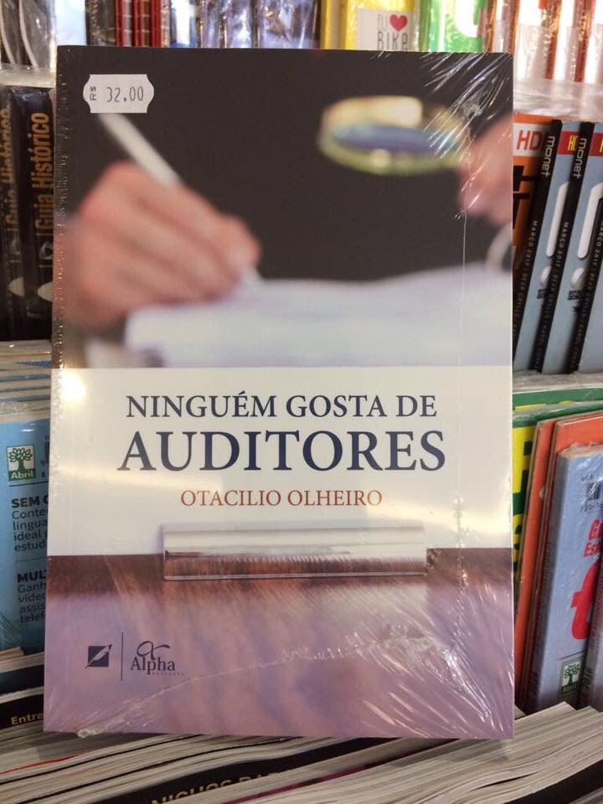

Slide 7

Notes:
Mas ainda há esperança.
Finalmente Hollywood descobriu o quão bravo e perigoso pode ser um auditor bem-preparado. Recomendo vocês assistirem esse filme com seus familiares para eles saberem o quão emocionante é esse trabalho.
Por isso, quero mostrar para vocês o que conseguimos alcançar em 2023, mesmo diante desse cenário desafiador que passamos.

Slide 8


Slide 9
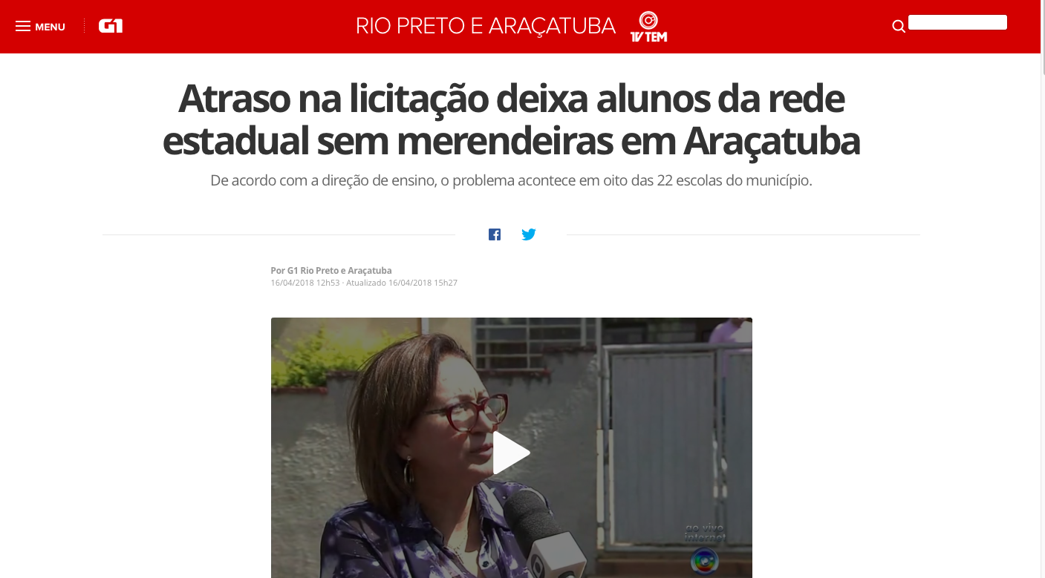

Slide 10
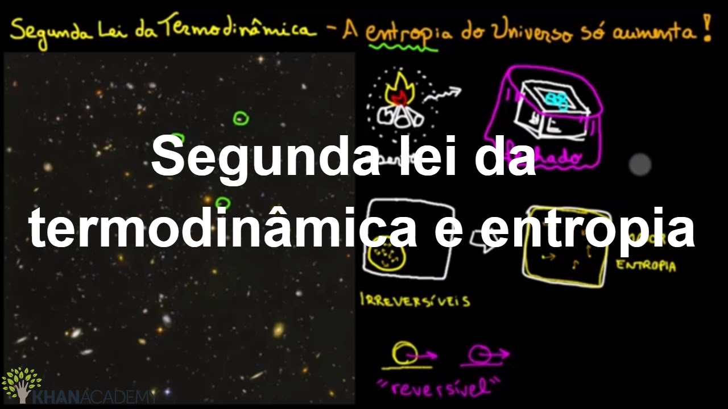
Entropia da licitação
Notes:
E p que fazer para reduzir a entropia de um sistema? adicionando

Slide 11
Destaque ao tema Controle na NLLC
Art. 169
Responsabilidade da Alta Administração
Art. 170
Oportunidade, materialidade, relevância e risco
Art. 173
Capacitação de servidores responsáveis pela aplicação da NLLC
Art. 171
Manifestação dos gestores sobre as propostas
Linhas de defesa
Custo x Benefício do controle
Considerar as razões apresentadas pelos gestores
Procedimentos técnicos
Prazo para julgamento de mérito (cautelares)
Notes:
De forma positiva, verifica-se a maior preocupação legislativa com a governança pública, destacando-se a relevância da gestão de riscos e do controle preventivo que auxiliam para eficiência e diminuem os riscos da prática de irregularidades nas das contratações púbicas.

Slide 12
Linhas de Defesa (art. 169, NLLCA)
1ª linha: servidores e empregados públicos, agentes de licitação e autoridades que atuam na estrutura de governança do órgão ou entidade;
2ª linha: unidades de assessoramento jurídico e de controle interno do órgão ou entidade;
3ª linha: órgão central de controle interno da Administração e pelo respectivo tribunal de contas.

Slide 13

NLLC x IIA
No modelo do IIA não há uma segmentação por estrutura organizacional;
A NLLC traz um parâmetro rígido de segmentação por unidades administrativas, especialmente a 2ª e 3ª linhas;
Risco de burocratização e excesso de instâncias de operações para consecução de uma atividade;
Inclusão dos Tribunais de Contas na 3ª linha pode representar um gargalo para os órgãos e uma sobrecarga para si, visto que eles não fazem parte do fluxo normal de operações das organizações (controle externo).
Notes:
E como estamos interpretando isso no TCU?

Slide 14
A aplicação das 3 linhas de defesa pelo TCU (REPR e DEN)
Irregularidade no edital
1. Esclarecimentos e Impugnação
2. Ouvidoria/AI
3. Em caso de insucesso, aciona TC´s
Irregularidade no certame
1. Recurso administrativo
2. Ouvidoria/AI
3. Em caso de insucesso, aciona TC´s
Irregularidade na contratação
1. Requerimento/solicitação ao órgão
2. Ouvidoria/AI
3. Em caso de insucesso, aciona TC´s

Slide 15
A 3 linhas de defesa em REPR e DEN
Observe-se que não se está defendendo a aplicação dessa rotina em qualquer situação, mas especificamente naquelas ocasiões em que, podendo o interessado acionar inicialmente a primeira linha de defesa, deverá fazê-lo (a exemplo do período para apresentação de esclarecimentos ou impugnação a edital lançado, ou mesmo de recurso administrativo), sob pena de poder acarretar duplos esforços de apuração desnecessariamente, em desfavor do erário e do interesse público, nas hipóteses de apresentação de pedido concomitante na entidade licitante e no tribunal de contas, ou de acionar desnecessariamente esta Corte de Contas, nos casos de poder buscar atendimento a seu pleito primeiramente junto à entidade jurisdicionada. (Instrução da UT no TC 027.669/2022-6, peça 9)

Slide 16

Litigância de má-fé no TCU
Acórdão 2591/2022-Plenário, Ministro Aroldo Cedraz
1.6.1. reforçar a informação já comunicada, por meio dos Acórdão 1405/2022-TCU-Plenário (relator: Ministro Augusto Nardes) , 572/2022 - TCU - Plenário (relator Ministro Vital do Rêgo) e 2134/2022 - TCU - Plenário (relator Ministro Marcos Bemquerer), à sociedade empresarial [...] acerca da possiblidade da aplicação da multa prevista nos arts. 80 e 81 do Código de Processo Civil, [...], pela prática de litigância de má-fé ao reiteradamente, apesar dos diversos alertas emitidos por esta Corte de Contas, não acionar inicialmente a primeira e a segunda linhas de defesa, no âmbito do próprio órgão/entidade, antes do ingresso junto à terceira linha de defesa, constituída pelo órgão central de controle interno e tribunais de contas, acarretando, dessa forma, duplos esforços de apuração, em desfavor do erário e do interesse público, conforme previsto no princípio da eficiência insculpido no art. 37 da Constituição Federal e nas disposições previstas no art. 169 da Lei 14.133/2021.
Notes:
IIA – terceira linha de defesa: auditorias internas
Quarta linha – fora desse modelo de linhas!

Slide 17
Litigância de má-fé no TCU
Acórdão 10.038/2023-Segunda Câmara, Ministro Vital do Rêgo.
9.2. aplicar à empresa [...] a multa prevista no art. 81 do Código de Processo Civil, [...], no valor de R$ 10.000,00 (dez mil reais), em razão de estar configurada a litigância de má-fé ante a prática reiterada de movimentar os limitados meios fiscalizatórios do TCU, com vistas à apuração do fato trazido à colação pela representante, quando a própria entidade, também questionada pela representante, adotou as medidas necessárias para correção da falha cometida, em que pese os diversos alertas dados (Acórdãos 572/2022, 1.061/2022, 1.089/2022, 1.123/2022 e 1.882/2022, todos de Plenário), [...];
Notes:
IIA – terceira linha de defesa: auditorias internas
Quarta linha – fora desse modelo de linhas!

Slide 18

Controle das Contratações (art. 171)
Viabilizar oportunidade de manifestação do gestor sobre impactos da proposta encaminhamento (Res-TCU 315/2020);
Relatórios tecnicamente fundamentados, com base em evidências e organizados conforme a NAT´s;
Considerar a finalidade da contratação, avaliar preço global com a prática do mercado.
Notes:
Art. 171. Na fiscalização de controle será observado o seguinte:
I - viabilização de oportunidade de manifestação aos gestores sobre possíveis propostas de encaminhamento que terão impacto significativo nas rotinas de trabalho dos órgãos e entidades fiscalizados, a fim de que eles disponibilizem subsídios para avaliação prévia da relação entre custo e benefício dessas possíveis proposições;
II - adoção de procedimentos objetivos e imparciais e elaboração de relatórios tecnicamente fundamentados, baseados exclusivamente nas evidências obtidas e organizados de acordo com as normas de auditoria do respectivo órgão de controle, de modo a evitar que interesses pessoais e interpretações tendenciosas interfiram na apresentação e no tratamento dos fatos levantados;
III - definição de objetivos, nos regimes de empreitada por preço global, empreitada integral, contratação semi-integrada e contratação integrada, atendidos os requisitos técnicos, legais, orçamentários e financeiros, de acordo com as finalidades da contratação, devendo, ainda, ser perquirida a conformidade do preço global com os parâmetros de mercado para o objeto contratado, considerada inclusive a dimensão geográfica.
§ 1º Ao suspender cautelarmente o processo licitatório, o tribunal de contas deverá pronunciar-se definitivamente sobre o mérito da irregularidade que tenha dado causa à suspensão no prazo de 25 (vinte e cinco) dias úteis, contado da data do recebimento das informações a que se refere o § 2º deste artigo, prorrogável por igual período uma única vez, e definirá objetivamente:
I - as causas da ordem de suspensão;
II - o modo como será garantido o atendimento do interesse público obstado pela suspensão da licitação, no caso de objetos essenciais ou de contratação por emergência.
§ 2º Ao ser intimado da ordem de suspensão do processo licitatório, o órgão ou entidade deverá, no prazo de 10 (dez) dias úteis, admitida a prorrogação:
I - informar as medidas adotadas para cumprimento da decisão;
II - prestar todas as informações cabíveis;
III - proceder à apuração de responsabilidade, se for o caso.
§ 3º A decisão que examinar o mérito da medida cautelar a que se refere o § 1º deste artigo deverá definir as medidas necessárias e adequadas, em face das alternativas possíveis, para o saneamento do processo licitatório, ou determinar a sua anulação.
§ 4º O descumprimento do disposto no § 2º deste artigo ensejará a apuração de responsabilidade e a obrigação de reparação do prejuízo causado ao erário.
Art. 172. (VETADO).
Art. 173. Os tribunais de contas deverão, por meio de suas escolas de contas, promover eventos de capacitação para os servidores efetivos e empregados públicos designados para o desempenho das funções essenciais à execução desta Lei, incluídos cursos presenciais e a distância, redes de aprendizagem, seminários e congressos sobre contratações públicas.

Slide 19

Banalização do remédio
As deliberações devem ser utilizadas como remédio;
Determinação/recomendação em excesso reduz a sua eficácia ao longo do tempo;
A banalização do instrumento leva a sua desvalorização;
Considerar também as consequências de segunda ordem.

Slide 20
Res. TCU 315/2020
Boa-fé, cooperação e racionalidade administrativa
Aprimoramento das deliberações
Adequação às disposições da LINDB
Determinação, Ciência e Recomendação
Art. 14. A unidade técnica instrutiva deve oportunizar aos destinatários das deliberações a apresentação de comentários sobre as propostas de determinação e/ou recomendação, solicitando, em prazo compatível, informações quanto às consequências práticas da implementação das medidas aventadas e eventuais alternativas.

Slide 21

Controle das contratações (art. 171)
§ 1º Ao suspender cautelarmente o processo licitatório, o tribunal de contas deverá pronunciar-se definitivamente sobre o mérito da irregularidade que tenha dado causa à suspensão no prazo de 25 (vinte e cinco) dias úteis, contado da data do recebimento das informações a que se refere o § 2º deste artigo, prorrogável por igual período uma única vez, e definirá objetivamente:
I - as causas da ordem de suspensão;
II - o modo como será garantido o atendimento do interesse público obstado pela suspensão da licitação, no caso de objetos essenciais ou de contratação por emergência.
Notes:
.

Slide 22
Controle das contratações (arts. 171 a 173)
§ 3º A decisão que examinar o mérito da medida cautelar a que se refere o § 1º deste artigo deverá definir as medidas necessárias e adequadas, em face das alternativas possíveis, para o saneamento do processo licitatório, ou determinar a sua anulação.

Slide 23

Controle das contratações (173)
Art. 173. Os tribunais de contas deverão, por meio de suas escolas de contas, promover eventos de capacitação para os servidores efetivos e empregados públicos designados para o desempenho das funções essenciais à execução desta Lei, incluídos cursos presenciais e à distância, redes de aprendizagem, seminários e congressos sobre contratações públicas.

Slide 24

Dúvidas e reflexões..
O modelo das 3 linhas de defesa pode engessar ainda mais os processos de licitação? Os tribunais de contas deveriam estar incluídos na 3ª linha defesa?
Como cobrar a participação da alta administração na implantação de práticas de gestão de riscos nas organizações?
Em que medida os regramentos trazidos pela NLLC para atuação do controle externo podem impactar as práticas já adotadas pelos TC´s?
  Atendimento às normas de auditoria
  Prazos de cautelares
  Oportunidade de manifestação prévia

Slide 26
Obrigado!
Ítalo Figueiredo
Auditor-Chefe
italopaf@tcu.gov.br

